Slide 1



Slide 2

إلى كم قسم تنقسم لغات البرمجة
عددي بعض لغات البرمجة التي مرت بك

Slide 3
أقسام لغات البرمجة
البرمجة الإجرائية
لغة الآلة
لغات البرمجة
عالية المستوى
منخفضة المستوى
البرمجة بالكائنات
لغة التجميع

Slide 4
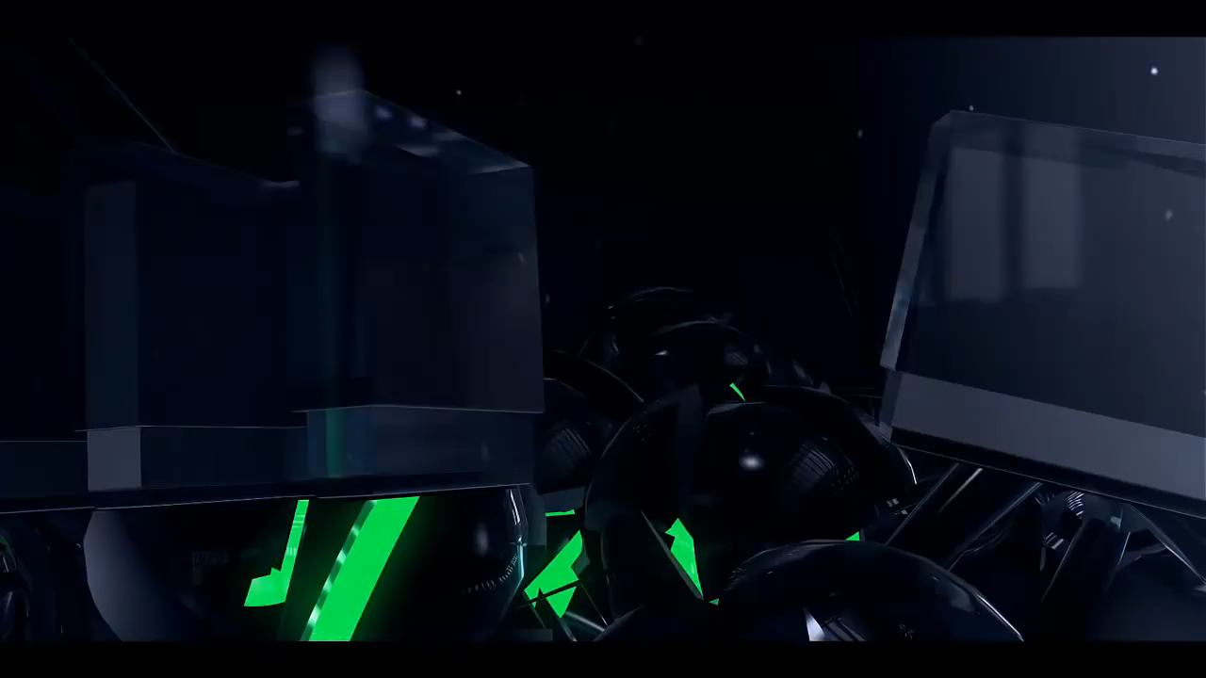
هل البرمجة مهمة ولماذا ؟

Slide 5
أسئلة تمهيد
يتم إنشاء صفحات الويب باستخدام
لغة ترميز النص التشعبي HTML تستخدم لـ
HTML
تصميم الخرائط الذهنية
بروتوكول نقل النص التشعبي
تصميم صفحات الويب
طبقة التطبيقات
تصميم المقاطع المرئية

Slide 6
البرمجة باستخدام لغة ترميز النص التشعبي (HTML)
الوحدة الثالثة

Slide 7
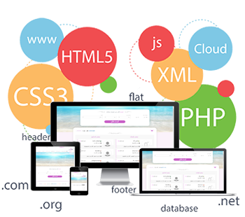
إنشاء موقع ويب بلغة HTML
الدرس الأول

Slide 8
الأهداف
01
02
03
04
05
06
التعرف على صفحة الويب
مكونات موقع الويب
تعريف لغة الترميز النص التشعبي
HTML
إيجابيات وسلبيات
لغة ترميز النص التشعبي HTML
تمييز النص التشعبي Hypertext
تمييز العلامات Markup

Slide 9

مقدمة تعريفية بلغة HTML

Slide 10
ورقة عمل
اختبري معلوماتك من الفيديو السابق

Slide 11
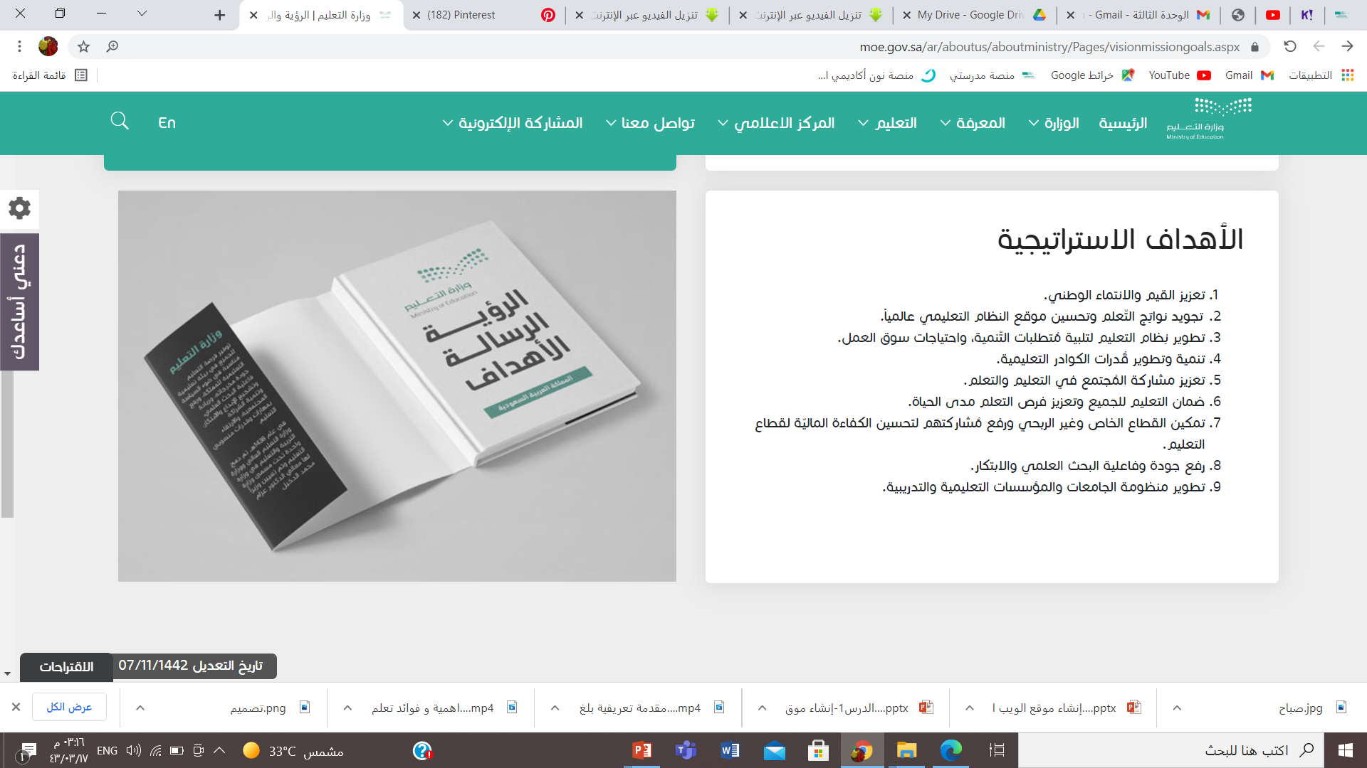
ورقة العمل
عنوان موقع الويب
1
ارتباطات تشعبية
2
3
4
صورة
نص

Slide 12







ماهي صفحة الويب؟
صفحة الويب هي ملف منظم يحتوي على
ارتباطات تشعبية
وسائط متعددة
صور
نصوص
يتم عرضها جميعاً باستخدام متصفح الويب

Slide 13



مما يتكون موقع الويب ؟
الصفحة الرئيسية
HOME
صفحات خارجية
صفحات في نفس الموقع

Slide 14
مما يتكون موقع الويب ؟
يتكون موقع الويب من مجموعة من الصفحات المترابطة التي يمكن العثور عليها في نفس المجال Domain
الصفحة الرئيسية
HOME
صفحات خارجية
صفحات في نفس الموقع

Slide 15
10%
20%
70%
العنوان
يحتوي المظهر الخاص بموقع الويب على 3 أجزاء رئيسة
التذييل
محتوى الصفحة

Slide 16
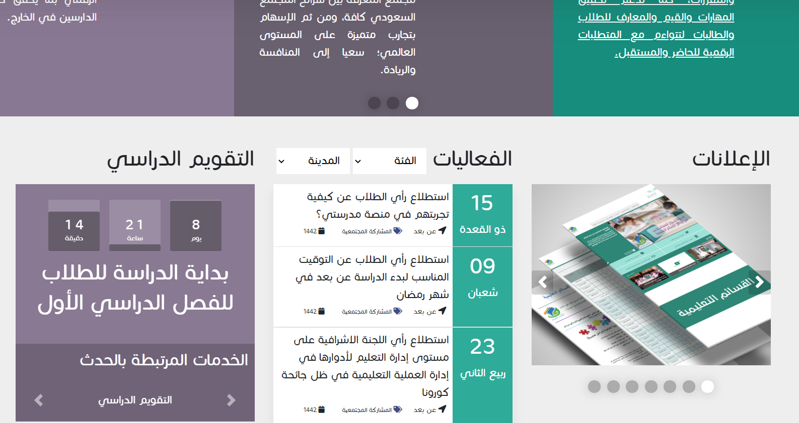
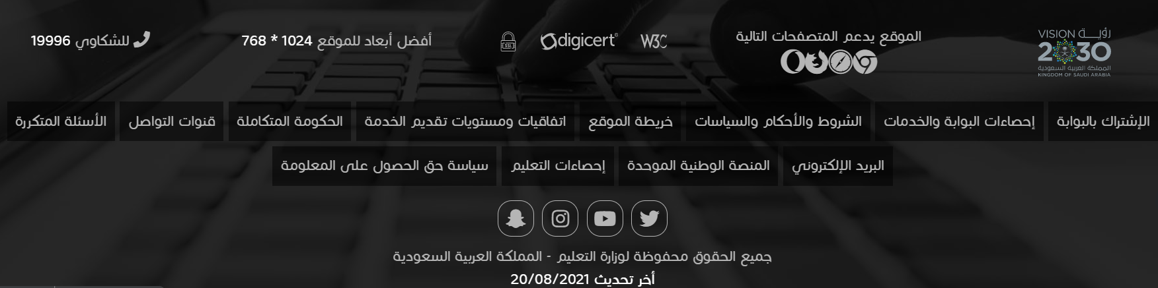
محتويات المظهر الخاص بموقع الويب
1
العنوان
2
محتوى
الصفحة
3
التذييل

Slide 17
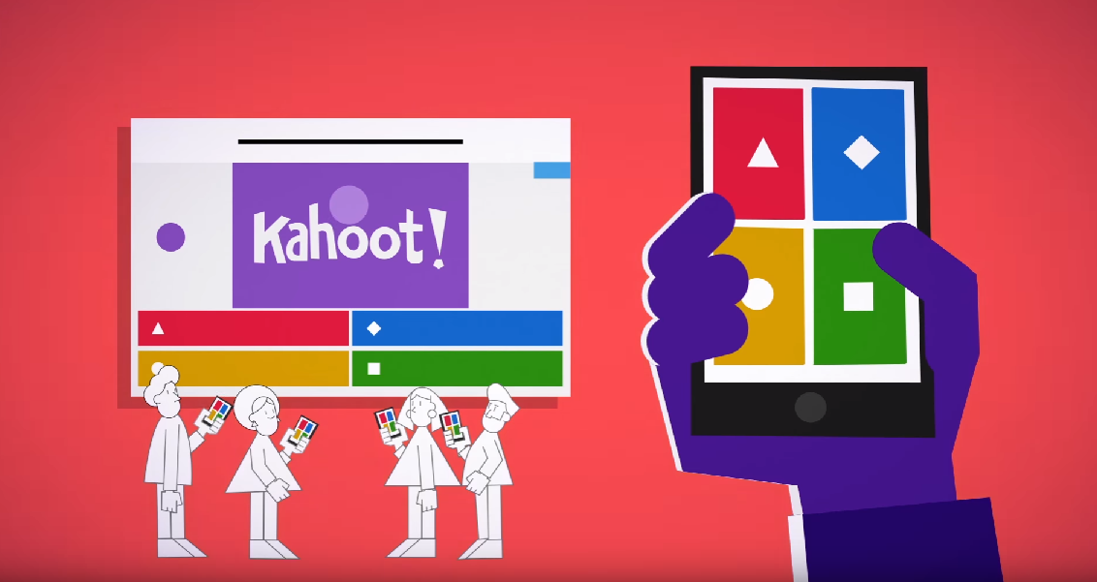
مسابقة في كاهوت

Slide 18


Slide 19

أسئلة في الدرس السابق

Slide 20
أسئلة
يتم إنشاء صفحات الويب باستخدام
لغة ترميز النص التشعبي HTML تستخدم لـ
HTML
تصميم الخرائط الذهنية
بروتوكول نقل النص التشعبي
تصميم صفحات الويب
طبقة التطبيقات
تصميم المقاطع المرئية

Slide 21
أسئلة
أحد مكونات مظهر الويب ويتضمن ترويسة رسومية وشريط التنقل
مجموعة من الصفحات المترابطة
محتوى الصفحة
صفحة الويب
العنوان
مظهر الويب
التذييل
موقع الويب

Slide 22
الأهداف
01
02
03
04
05
06
التعرف على صفحة الويب
مكونات موقع الويب
تعريف لغة الترميز النص التشعبي
HTML
إيجابيات وسلبيات
لغة ترميز النص التشعبي HTML
تمييز النص التشعبي Hypertext
تمييز العلامات Markup

Slide 23
مفهوم لغة ترميز النص التشعبي

Slide 24
مفهوم لغة ترميز النص التشعبي (HTML)
لأي شيء تستخدم ؟
ما لهدف من استخدامها ؟
وكيف يتم ذلك ؟
لتحدد طريقة عرض النصوص والصور والروابط
ماهي ؟
هي لغة برمجة
تستخدم لوصف مكونات صفحة الويب
باستخدام مجموعة وسوم وتعليمات برمجية

Slide 25
لغة ترميز النص التشعبي (HTML)
هي لغة برمجة تُستخدم لوصف مكونات
صفحات الويب لبرامج التصفح من خلال
استخدام مجموعة وسوم
والتعليمات البرمجية .

Slide 26


سلبيات وإيجابيات HTML
يصعب صيانة
وتصحيح برنامج
بتنسيق HTML
يجب كتابة برنامج
طويل لإنشاء صفحة
ويب يسيرة
يقتصر استخدامها
على صفحات الويب
غير التفاعلية
يمكن تعلمها وكذلك
استخدامها بسهولة
مدعومة من معظم
المتصفحات
شائعة الاستخدام

Slide 27


HTML
هي اختصار لـ Hyper Text Markup Language .
هو نص يتم عرضه على شاشة الحاسب تحتوي على مرجعيات ( ارتباطات تشعبية) يمكن للقارئ الوصول إليها بصورة فورية.
يتم هذا الأمر لتحديد التنسيقات الخاصة بمظهر الملف ( غامق، مائل، مسطر...) عند طباعته أو عرضه أو لوصف البنية المنطقية للمستند.
Hyper Text
Language
غامق
مسطر
مائل
Markup

Slide 28
بنية صفحة الويب
الوسوم
<html> </html>
وسم البداية
وسم النهاية
<p> </p>

Slide 29
بنية صفحة الويب
الوسوم
<html>
<p> </p>
</html>

Slide 30
تتكون من سلسة أو مجموعة من الأكواد
تكتب في ملف نصي
محرر أكواد
تحفظ بامتداد HTML و تعرض بواسطة مستعرضات الانترنت
كيف تعمل لغة (HTML)
<html> </html>
<p> مرحبا </p>
دفتر الملاحظات Notepad
كيف تعمل لغة (HTML)
فيجول ستوديو كود
المستعرضات تترجم الأكواد إلى ما تراه على الصفحات

Slide 31
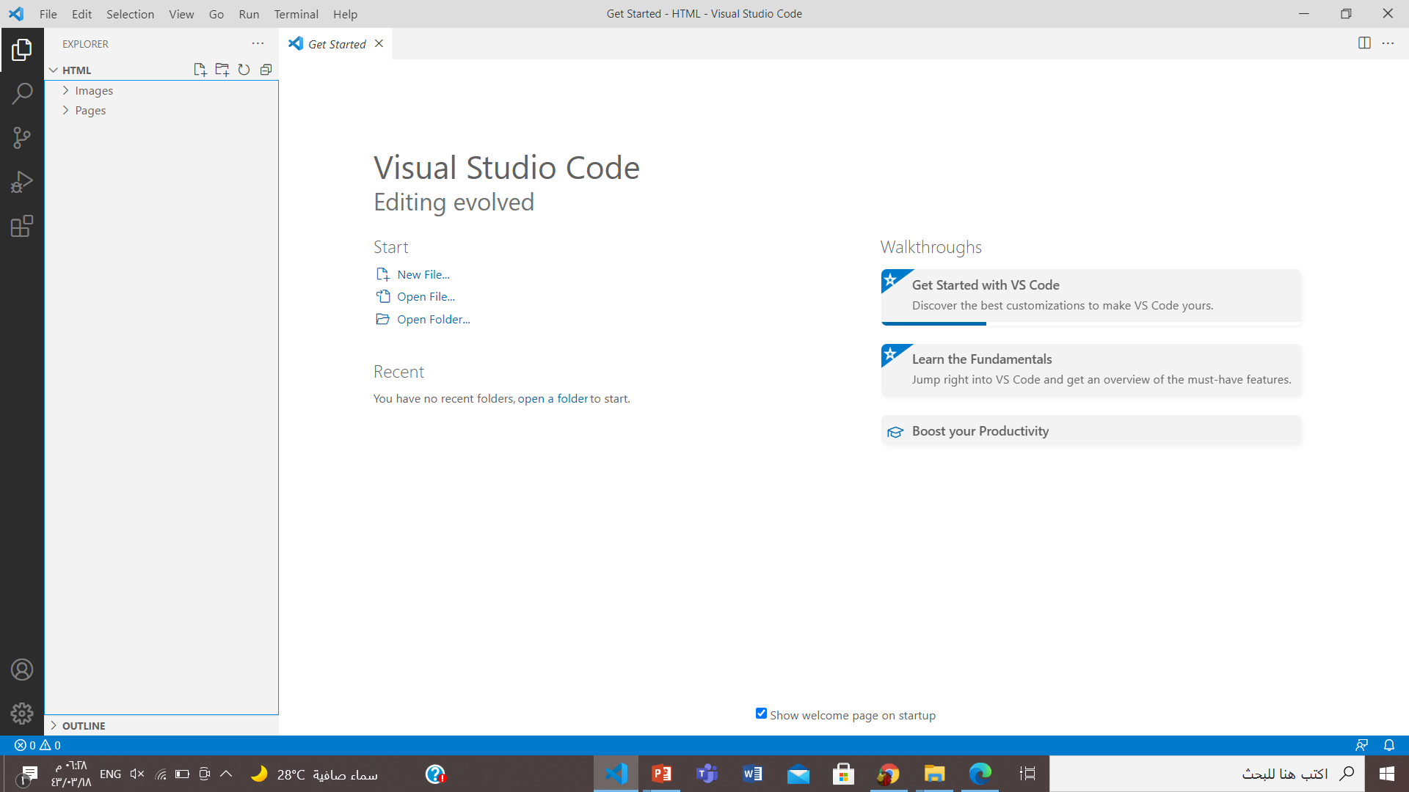
الواجهة الرئيسة لبرنامج HTML
1
شريط النشاط :
يتيح لكِ التبديل بين طريق العرض
الشريط الجانبي:
تتيح لك التنقل بسرعة بين العناصر . يمكنك سحب وإفلات علامات التبويب لإعادة ترتيبها
3
علامات التبويب: تتيح لك التنقل بسرعة بين العناصر يمكنك سحب وإفلات علامات التبويب لإعادة ترتيبها
2

Slide 32
ورقة عمل
https://www.liveworksheets.com/fb2531220to

